Slide 1


საგანი: ადამიანური რესურსების მართვა (HRM)
ლექტორი: კესო სუმბაძე
თბილისი 2023წ

Slide 2

გაგვეცანით და გვითხარით როგორია სასწავლო კურსთან მიმართებაში თქვენი მოლოდინები და მიზანი?

Slide 3

გთხოვთ გვითხრათ თქვენს შესახებ ორი სიმართლე და ერთი ტყუილი

Slide 4

ორი სიმართლე ერთი ტყუილი
მხატვრობა ჩემი მეორე პროფესიაა.
მყავს სამი და და ერთი ძმა
შარლოტა ბრონტე ჩემი საყვარელი მწერალია.

Slide 5


თავსატეხი
ყუთში 8 ერთნაირი ბურთია მათგან ერთი დანარჩენებზე მძიმეა. თეფშებიანი სასწორით როგორ ვიპოვოთ ეს ბურთი ორი აწონვით?

Slide 6

სასწავლო კურსის მიმოხილვა
სასწავლო პროცესი წარიმართება სილაბუსის და აკ. კალენდრის მიხედვით
სასწავლო კურსი მოიცავს შუალედურ და დასკვნით შეფასებებს.
5 პრაქტიკული დავალება (მინ. 16.4 მაქს,40 ქულა, მინ 41%)
შუალედური გამოცდა (მინ. 12,3 მაქს. 30 ქულა )
(2 პრაქტიკული ქეისი 2 ღია კითხვა(5 ქულა))
ფინალურ გამოცდაზე დაშვების წინაპირობაა მინიმუმ 28,7 ქულა
ფინალური გამოცდა (მინ. 12,3 მაქს,30ქულა)

Slide 7
სასწავლო მასალები :
მაიკლ ამსტრონგი., სტივენ ტეილორი., (2020) ადამიანური რესურსების მართვის სახელმძღვანელო“, თბილისი.
Michel Armstrong ., Stephen Taylor (2020) ,,Armstrong’s handbook Of Human Resource Management Practice (15th ed);
პრეზენტაციები და დამატებითი მასალები

Slide 8
დღეს განვიხილავთ:
ადამიანური რესურსების მართვის (არმ) საფუძვლები.
არმ-ის მიზნები, მრწამსი და მოდელები.
ადამიანური კაპიტალის მართვა. ადამიანური კაპიტალის შემადგენელი ნაწილები.
სტრატეგიული ადამიანური რესურსების მართვა.
ადამიანური რესურსების მართვის უზრუნველყოფა: არმ-ის სისტემა და სტრუქტურა.
არმ-ის განყოფილების როლი და ორგანიზაციული მოწყობა.
ადამიანური რესურსების მართვის ეფექტიანობა.
არმ-ის სპეციალისტის ფუნქციები.
არ-ის ციფრული მართვა და მონაცემთა უსაფრთხოება.
თანამშრომლობის ციკლი (Employee Life Cycle)

Slide 9
რა არის ადამიანური რესურსი ?

Slide 10

თქვენი აზრით რისთვის სჭირდება ორგანიზაციას ადამიანური რესურსი ?

Slide 11

,,ორგანიზაცია მასში დასაქმებული ადამიანებია, მის წარმატებას ეს ადამიანები განსაზღვრავენ“ შნაიდერი

Slide 12

ადამიანური რესურსების მართვის საფუძვლები
ნებისმიერი ორგანიზაციის წარმატება დამოკიდებულია იმ ადამიანებზე, რომლებიც ერთიანობაში ქმნიან მას.
ორგანიზაციის მიზნებიდან გამომდინარე ადამიანური რესურსების მართვის არსი მის დაქვემდებარებაში არსებული ადამიანური რესურსის ეფექტური გამოყენებაა.
ადამიანური რესურსების მართვა მიმართულია მუშაობის ნაყოფიერების ამაღლებისა და სამართლიანობის დანერგვისაკენ.

Slide 13
როდის წარმოიშვა ადამიანური რესურსების მართვა ?

Slide 14
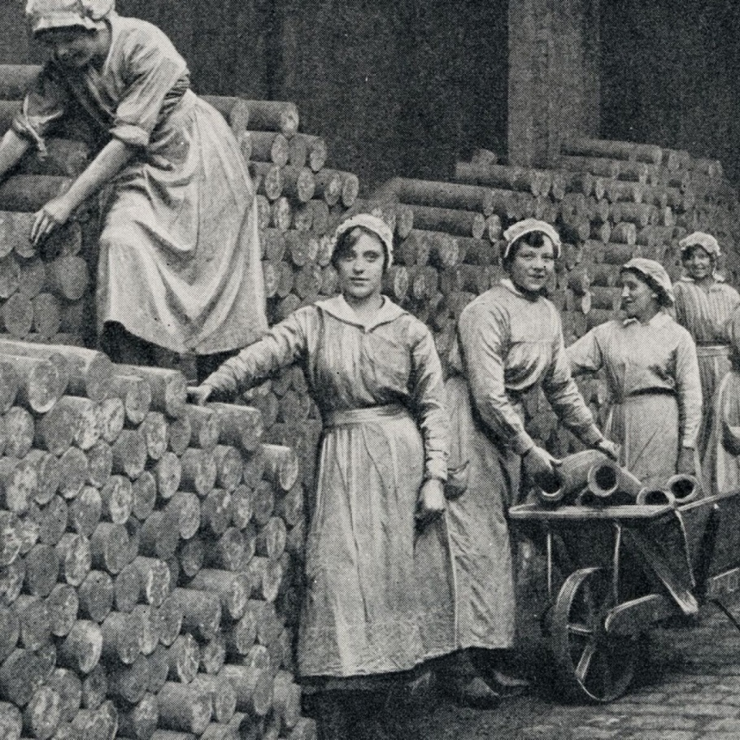
HR როლის ევოლუციური განვითარების გზა
ადამიანური რესურსების მენეჯმენტის ისტორია დაიწყო, ამერიკის შეერთებულ შტატებში მე-19 საუკუნის ბოლოდან.
,,სოციალური კეთილდღეობის“ სამსახური და მუშაკები, რომელთა ძირითადი საზრუნავი ქალებისა და გოგონების დაცვა იყო.
პირველმა მსოფლიო ომმა დააჩქარა არ მართვის განვითარების პროცესი.

Slide 15

HR როლის ევოლუციური განვითარების გზა
1920-იან წლებში უკვე გაჩნდა „მუშა ხელის მენეჯერის“ ან „დაქირავების მენეჯერის“ ცნება საინჟინრო მრეწველობასა და სხვა დიდ ფაბრიკა-ქარხნებში. (ფუნქციები: სამსახურში არგამოცხადების კონტროლი, რეკრუტმენტი, სამსახურიდან გათავისუფლება და დაჯილდოების საკითხები)
80-იან წლებში ადამიანური რესურსების მართვის (Human Resource Management-HRM) ცნება დამკვიდრდა აშშ-ში, რა დროსაც აქცენტი კეთდებოდა თანამშრომლების/კადრების ვალდებულებებზე, მათ განვითარებასა და მოტივაციაზე.

Slide 16

HR როლის ევოლუციური განვითარების გზა
დღეს უკვე ადამიანური რესურსების მართვის ცნება მოიცავს მთელ რიგ დისციპლინებს, მათ შორის მრავალეთნიკურობის, კომპენსაციის, ბენეფიტების, წახალისების, ონბრდინგის, ოფბორდინგის, ველბინგის, თანამშრომლებთან ურთიერთობის, ორგანიზაციული განვითარებისა და მოწყობის, ტალანტების მართვის და სხვა მრავალ საკითხს.

Slide 17
ადამიანური რესურსების ბიზნეს პარტნიორის როლი ულრიხის მოდელის მიხედვით
HR როგორც სტრატეგიული პარტნიორი (Strategic Partner) | შესაბამისობაში მოჰყავს HR და ბიზნეს სტრატეგიები (Organisational Diagnosis)
HR როგორც ადმინისტრაციული ექსპერტი (Administrative Expert) | მართავს ორგანიზაციულ პროცესებს და სთავაზობს მომსახურებებს (Shared Services)
HR როგორც თანამშრომელთა ჩემპიონი (Employee Champion) | უსმენს და ეხმარება თანამშრომლებს (Providing Resources to Employees)
HR როგორც ცვლილებათა აგენტი (Change Agent) | ქმნის ცვლილებებისთვის საჭირო სივრცეს და მართავს გარდამავალ პროცესებს (Ensuring Capacity for Change)
1990-იან წლებში ულრიხმა ჩამოაყალიბა HR-ის პროფესიონალების ოთხი ძირითადი ფუნქცია, რაც რეალურს ხდის ბიზნეს პარტნიორის ცნებას.

Slide 18

CIPD-ის მიერ ჩატარებულმა კვლევამ აჩვენა, ულრიხის მოდელი პრაქტიკაში ე.წ. „სამფეხა სკამის“ პრინციპად ჩამოყალიბდა, რომელშიც HR –ის სამი ძირითადი ფუნქცია თამაშობს მთავარ როლს:
საერთო სამსახურები (Shared Services) –HR ადმინისტრირების როლი.
წარმატების ცენტრი (Centres of Excellence) - წარმატების ცენტრის დანიშნულებაა კონკურენტული ბიზნეს უპირატესობის უზრუნველყოფა HR ინოვაციების საშუალებით ისეთ საკითხებში, როგორიცაა დაჯილდოება, სწავლა და განვითარება, თანამშრომელთა ჩართულობა და განსაკუთრებული ნიჭისა და უნარების მართვა.
სტრატეგიული ბიზნეს პარტნიორი (Strategic Business Partners) – წარმოადგენს HR პროფესიონალებს, რომლებიც მუშაობენ ბიზნეს ლიდერებთან ერთად და უძღვებიან სტრატეგიის ჩამოყალიბებასა და განხორციელებას.

Slide 19

თქვენი აზრით რომელ საკითხებს მოიცავს HRM?

Slide 20
HRM პროცესი
ტალანტების გაზრდა და შენარჩუნება
ადაპტაცია
ჩართულობის, ვალდებულებების გრძნობისა და მოტივაციის გაზდა
თანამშრომელთა სწავლება და განვითარება
ცოდნისა და ინტელექტუალური კაპიტალის მენეჯმენტი
თანამშრომელთა შორის ურთიერთობების რეგულირება
HR დაგეგმვა
ნიჭის მენეჯმენტი
თანამშრომელთა
შეფასება
ემოციური ინტელექტის განვითარება
თანამშრომელთა კარიერის მართვა
თანამშრომელთა მოტივირება
ტალანტების მოზიდვა, შერჩევა, დაქირავება
შრომის ორგანიზება

Slide 21
Hr პროცედურები არის ყოველდღიური ოპერაციები რასაც ანხორციელებენ hr –ის თანამშრომლები
სამუშაო პროცესების აღწერა და მათი განაწილება სტრუქტურულ ერთეულებს შორის;
სამუშაო აღწერილობების შედგენა;
თანამდებობისთვის საჭირო კომპეტენციების განსაზღვრა;
ხელფასთან დაკავშირებული პროცედურები;
თანამშრომლის შერჩევის პროცედურა;
თანამშრომლის დანიშვნა, დაწინაურება, გადაადგილება, განთავისუფლების პროცედურა;
დისციპლინური საჩივრის /დასჯის პროცედურა;
წახალისების პროცედურა;
შვებულების პროცედურა;
ატესტაციების პროცედურა;
თანამშრომელთა შეფასებების პროცედურა და სხვ.

Slide 22

HR ფუნქციათა პაკეტი (HR Bundle)
ყველა ორგანიზაციას შეიძლება, ჰქონდეს მისი სექტორის, ტიპის, ზომისა და სხვა სპეციფიკის შესაბამისი HR ფუნქციები, რათა წარმატებით ჩამოაყალიბოს კორპორატიული კულტურა და ად. რესურსების განვითარებით ორგანიზაციას შესძინოს კონკურენტული უპირატესობა.
ტალანტისა და განსაკუთრებული უნარის მქონე პრეფსიონალების მოზიდვა;
მენეჯერების გადამზადება;
მოტივაციის პროგრამების განხორციელება;
თანამშრომელთა შენარჩუნება;
თანამშრომელთა შეფასების სისტემის დანერგვა-მართვა;
პერფორმანსის მართვა;
სწავლება პროფესიული განვითარება და სხვ.

Slide 23
ადამიანური რესურსების მართვა სტრატეგიულ, ოპერაციულ და ადმინისტრაციულ დონეში
HRM სტრატეგიული მართვა - მოიცავს ორგანიზაციის გრძელვადიანი მიზნების და ამოცანების განხორციელებისთვის საჭირო რესურსების მართვას.
HRM ოპერაციული მართვა - მოიცავს ტალანტების მოზიდვას/შერჩევას, თანამშრომელთა შეფასებას, HR ანალიტიკას, კომპენსაციებისა და ბენეფიტების მართვას, მოტივაციის სისტემის დანერგვას, თანამშრომელთა ურთიერთობების მართვას და სხვა.
HRM ადმინისტრაციული მართვა- მოიცავს HR -ის ადმინისტრაციული ფუნქციების განხორციელებას, მათ შორის ისეთი რუტინული დავალებების შესრულებას, როგორიცაა თანამშრომლეთა შვებულებების, მივლინებების, შრომისუუნარობის, შრომითი ხელშეკრულებების გაფორმების და სხვათა შესრულებას. დღეს აღნიშნულ ფუნქციებს უკვე ასრულებს სხვადასხვა ციფრული პლატფორმა მათ შორის Self HRMS, HRMS, BambooHR, Cezanne HR; Workforce Ready, SAP SuccessFactors, WebHR , Zenefits

Slide 24

როგორ გესმით ადამიანური კაპიტალის მართვა?

Slide 25

ადამიანური კაპიტალი მოიცავს თანამშრომლების ცოდნას, კვალიფიკაციას შესაძლებლობებსა და უნარს განავითარონ და განაახლონ ორგანიზაციის საქმიანობა და დამატებითი ღირებულება შემატონ მას.

Slide 26

ადამიანური კაპიტალის მართვის გადმოსახედიდან, თანამშრომელი კომპანიის აქტივად აღიქმება, რომელში ინვესტირებაც, ორგანიზაციის სარგებლიანობის მაქსიმიზაციისთვის, ბუნებრივი ხდება.

Slide 27

ადამიანური კაპიტალი მოიცავს
ინტელექტუალურ კაპიტალი (ცოდნის ძირითადი მარაგი
სოციალური კაპიტალი (ურთიერთობები, ნდობა)
ორგანიზაციული კაპიტალი (წიგნები, მონაცემთა ბაზები)

Slide 28

თქვენი აზრით რა არის HR სტრატეგიები ?

Slide 29

HR სტრატეგიები
სტრატეგია არის მიდგომა, რომელსაც ირჩევენ ადამიანური რესურსების მართვის მიმართულებით სამომავალოდ დასახული მიზნების მისაღწევად. სტრატეგიაში განისაზღვრება ორგანიზაციის გრძელვადიანი მიზნები და ამოცანები, სამოქმედო კურსი, ამ მიზნების განხორციელებისთვის საჭირო რესურსები
სტრატეგია იყურება წინ. სტრატეგია აჩვენებს რა გვინდა, საით მივდივართ და როგორ შეიძლება ამის გაკეთება. სტრატეგია მოიცავს როგორც მიზნის მიღწევის საშუალებებს, ისე მის შედეგებს. ამ თვალსაზრისით სტრატეგია არის ჩანაფიქრის დეკლარირება
ადამიანური რესურსების მართვის სტრატეგიების შემუშავებისას საჭიროა მათი პირდაპირ დაკავშირება ორგანიზაციის სამოქმედო (კორპორაციულ) სტრატეგიასთან, ორგანიზაციის შიდა და გარე ფაქტორების გათვალისწინებით. აქცენტი კეთდება ორგანიზაციასა და მის გარემოცვაზე.

Slide 30

HR სტრატეგია მოიცავს ისეთ მნიშვნელოვან საკითხებს როგორიცაა:
კორპორატიული სოციალური პასუხისმგებლობა.
თანამშრომელთა სწავლება და განვითარება.
თანამშრომელთა შორის ურთიერთობების დარეგულირება.
უსაფრთხოება, სოციალური უზრუნველყოფა.
ცოდნის მენეჯმენტი.
ორგანიზაციული განვითარება.
რესურსების დაგეგმვა.
თანამშრომელთა შერჩევა.
ტალანტების მართვა.
სამუშაო გარემო.
და სხვა.

Slide 31

HR სტრატეგიის ხელისშემშლელი ფატორები
თანამშრომლები მტრულად არიან განწყობილნი ინიციატივების მიმართ;
სტრატეგიასა და ღირებულებებს შორის აშკარა შეუსაბამობა;
მენეჯერის მიმართ უნდობლობა;
ინიციატივების საფრთხედ აღქმა;
ინიციატივის არასწორი აღქმა;
ძველი თანამშრომლების მცდელობა შეინარჩუნონ ძველი გავლენა.
ბიუროკრატიული სტრუქტურა და სხვა.

Slide 32

როგორი შეიძლება იყოს HR სტრუქტურა და მოწყობა?

Slide 33
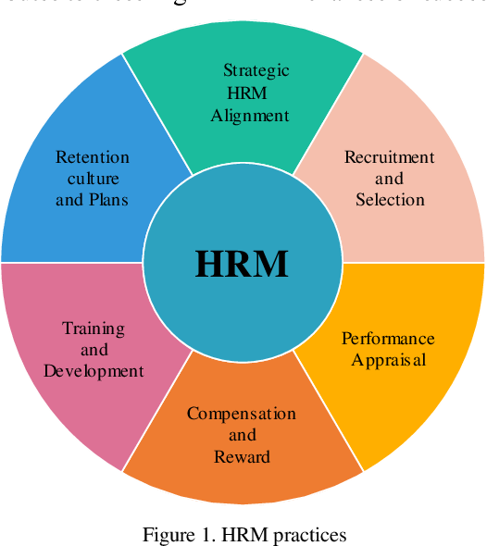
სტრატეგიული მართვის და HR განაწილების განყოფილება
რეკრუტინგის და შერჩევის განყოფილება
შეფასების განყოფილება
კომპენსაციების და ბენეფიტების განყოფილება
სწავლების და განვითარების განყოფილება
ორგანიზაციული კულტურის განყოფილება
(თანამშრომლების შენარჩუნება)

Slide 34
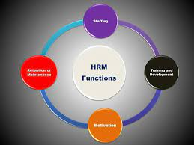
HR -ის თანამედროვე ფუქნქციები?

Slide 35

თქვენი აზრით რა მნიშვნელობა აქვს HRM -ის მართვის სისტემის ფუნქციონირებაში ინფორმაციას და რა სახის ინფორმაციის გამოყენება ხდება?

Slide 36


HRM -ის მართვის სისტემის ინფორმაციული უზრუნველყოფა
ადამიანური რესურსების მართვის სისტემის გამართული ფუნქციონირება დამოკიდებულია ინფორმაციულ ბაზებზე.
ინფორმაციის პირველადი წყაროები -hr განყოფილების დოკუმენტები, თანამშრომლის შესახებ ინფორმაცია, პირადი საქმე, სხვადასხვა ნორმატიული აქტი და სხვა.
ინფორმაციის მეორადი წყაროები - თანამშრომელთა შეხედულებები, სოციოლოგიური გამოკვლევის მასალები,ფსიქო-ფიზიოლოგიური გამოკვლევსის ტესტირებების შედეგები

Slide 37
HR ციფრული მართვა და მონაცემთა უსაფრთხოება?

Slide 38

HRM ციფრული სისტემები
Sfero • სფერო
Aisitec
Self.Ge
DHR - ციფრული HR
VABACO
Webhr.ge
HRMS

Slide 39

როგორ გესმით თანამშრომლობის ციკლი

Slide 40
მოზიდვა
შენარჩუნება/დამშვიდობება
რეკრუტინგი
The Employee Lifecycle
ONBOARDING
შესრულების მართვა
სწავლება/
განვითარება
აღიარება, ჯილდო, ბენეფიტები

Slide 41
კითხვები
?

Slide 42
keso.sumbadze@btu.edu.ge

